Slide 1
Материально техническое обеспечение. Парциальная программа «Экознайка» в группе № 10 «Малышок».
Воспитатели:
Баранова Надежда Юрьевна
Кривошапкина Наталья Ивановна

Slide 2
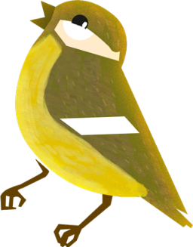
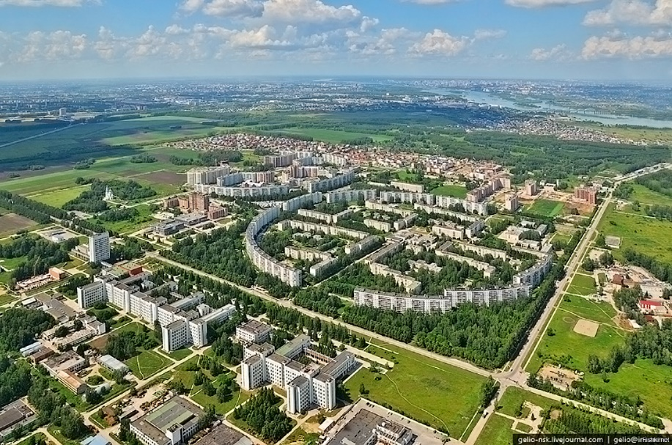
Экологическая ситуация: Местонахождение дошкольного учреждения, характеризуется благоприятной экологической обстановкой. В непосредственной близости нет промышленных предприятий. Мы живем в умеренно увлажненной зоне с умеренно – континентальным климатом.

Slide 3
Зелёные массивы: МБДОУ детский сад «Теремок» расположен в жилом секторе поселка, в ближайшем окружении находятся районная больница, детская поликлиника, аптеки, магазины, школы, подъездные дороги к жилым домам и к детскому саду. По периметру ограждения детского учреждения с наружной стороны проходит санитарная зона в виде зелёного газона, и полоса хвойных и лиственных деревьев с внутренней стороны.

Slide 4
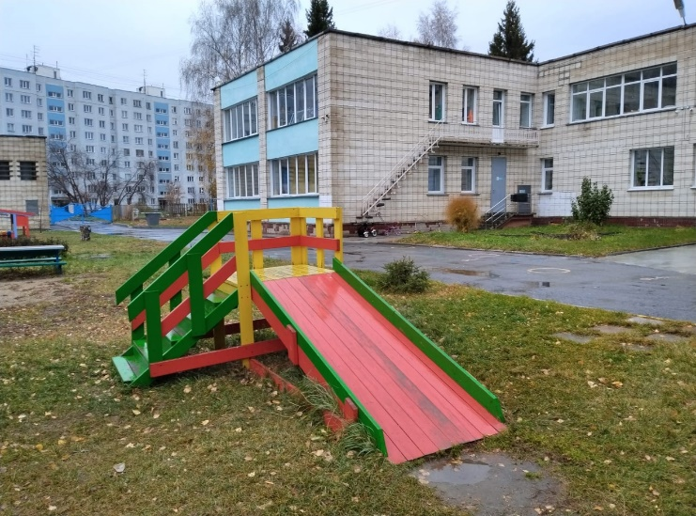
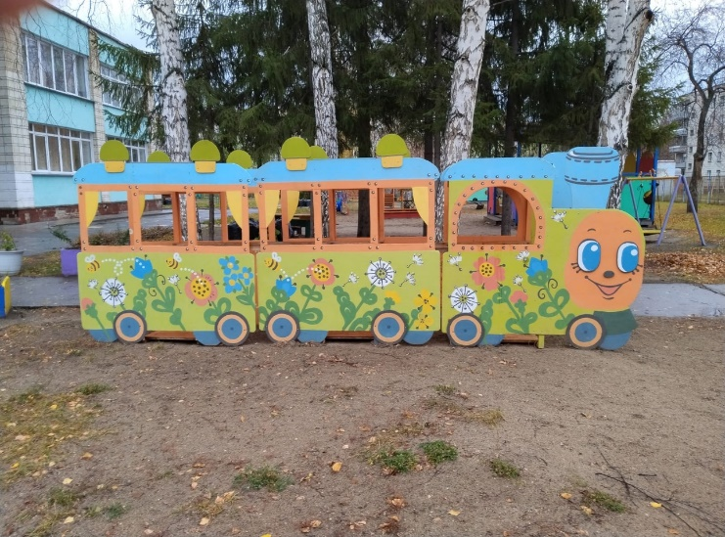
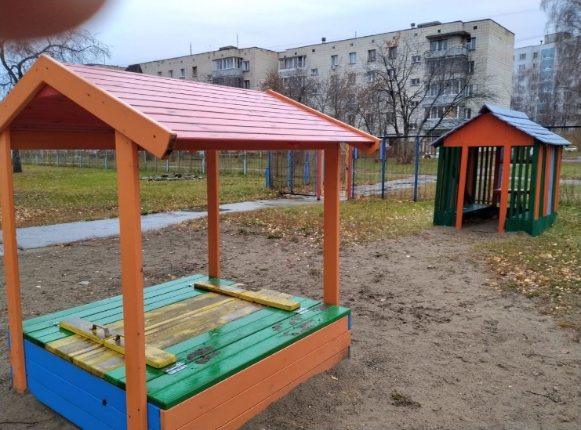
Характеристика территории прогулочного участка: Территория участка ровная, песочница на участке с крышей и закрывается. Затененность участка в пределах нормы, что в летней период создаёт благоприятный микроклимат для прогулок. На территории площадки имеется беседка где можно укрыться от непогоды, горка для зимних катаний. Паровозик с вагончиками, дети его обожают. Домик уединения. Цветочная клумба.

Slide 5
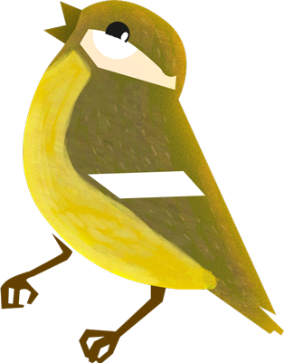
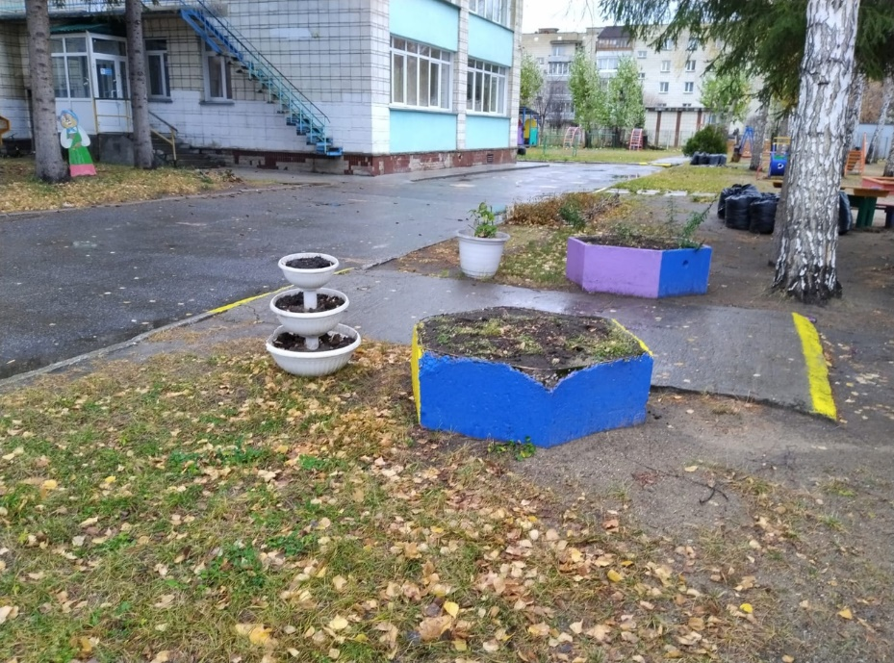
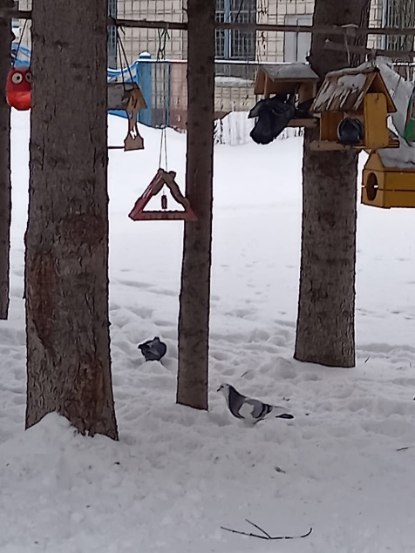
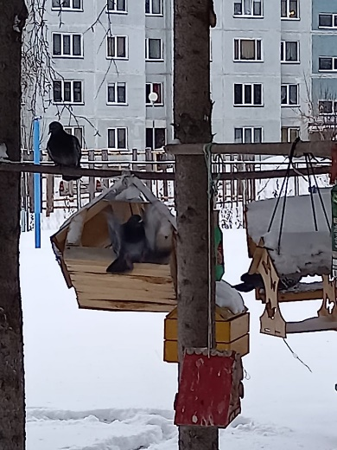
Растительный мир: Схема посадок видового состава деревьев, кустарников, цветов на территории участка детского сада выполнена с учётом программных требований по экологическому воспитанию детей. Присутствие на участке различных жизненных форм растений даёт воспитателям возможность проводить на открытом воздухе разнообразные экологические занятия. Видовой состав деревьев: берёза бородавчатая, рябина обыкновенная, ель. Кустарники: сирень обыкновенная. Культурные травянистые растения присутствуют в оформлении клумб, газонов. На территории детского сада есть мини огород , где дети и воспитатель выращивают овощи. Почва: На территории участка преобладает натуральный грунт - песок, очень плотный. Привозится речной песок для песочниц.

Slide 6
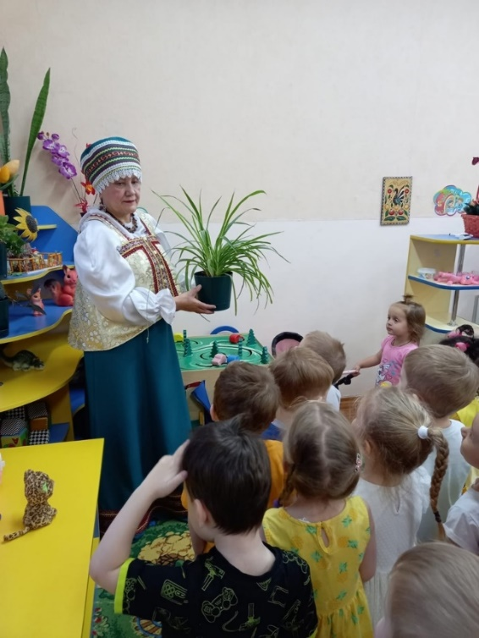
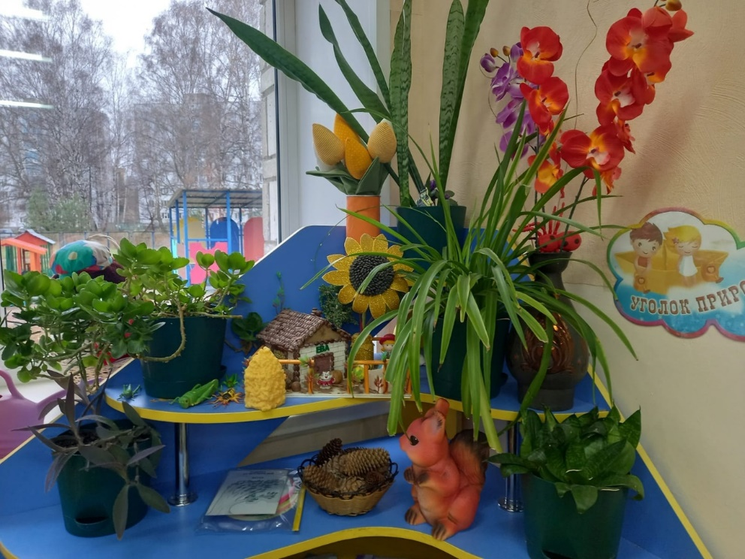
Характеристика здания и помещения: В природном уголке растут комнатные растения: традесканция, хлорофитум. В группе существует уголок природы с комнатными растениями в соответствии с программными требованиями. Наиболее распространенные растения: хлорофитум, традесканция, герань, каланхоэ, сансевьерия (щучий хвост). Знакомим детей с обитателями уголков природы, используя презентации «Наши друзья», «Как ухаживать за рыбками» и т.д. , а так же игрушки (медведь, заяц, змея и др. ), находящиеся в «уголке леса». Создан действующий мини- огород на окне.

Slide 7
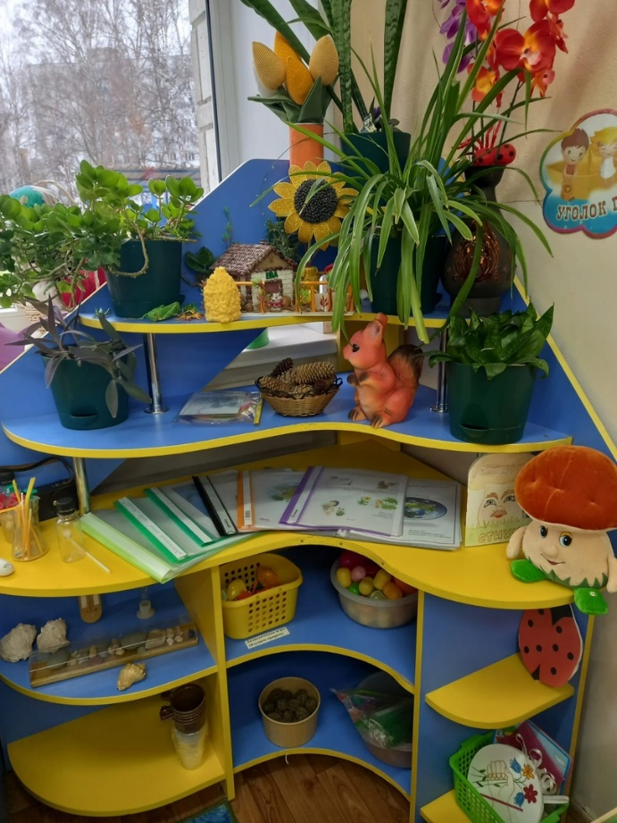
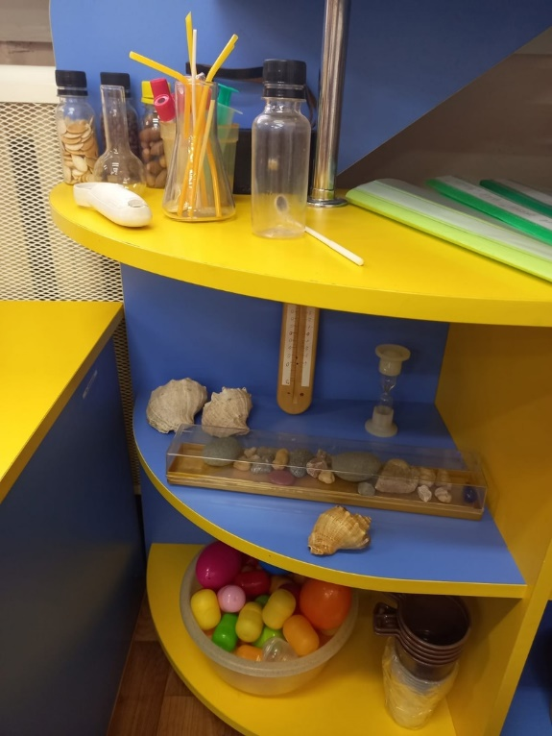
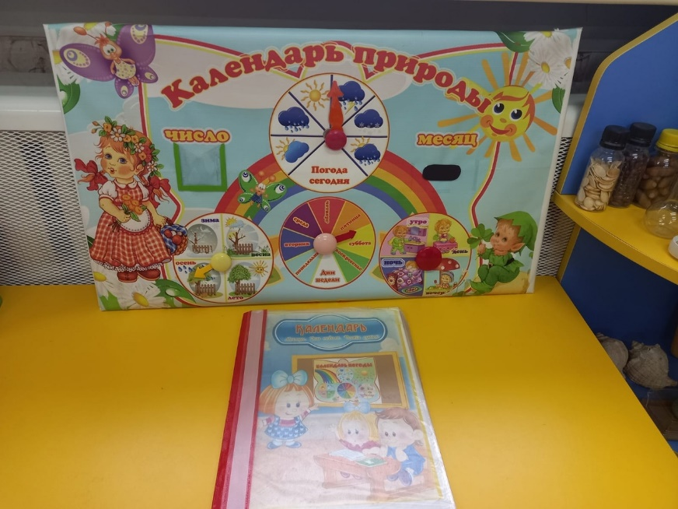
Оборудование и учебные материалы: Микроскоп, лупа, зеркало, термометр, бинокль, мыло, щетки, губки, одноразовые шприцы, колбы, пищевые красители, ножницы, терка, дерево, металл, мел, магнит, пластмасса. Емкости: пластиковые бутылки, стаканы и кружки одноразовые, воронка, лопатки, формочки. Материалы: природные (шишки, семена, ракушки, спилы деревьев; бросовые (пробки, палочки, трубочки). Неструктурированные материалы: песок, вода, опилки, пенопласт.

Slide 8
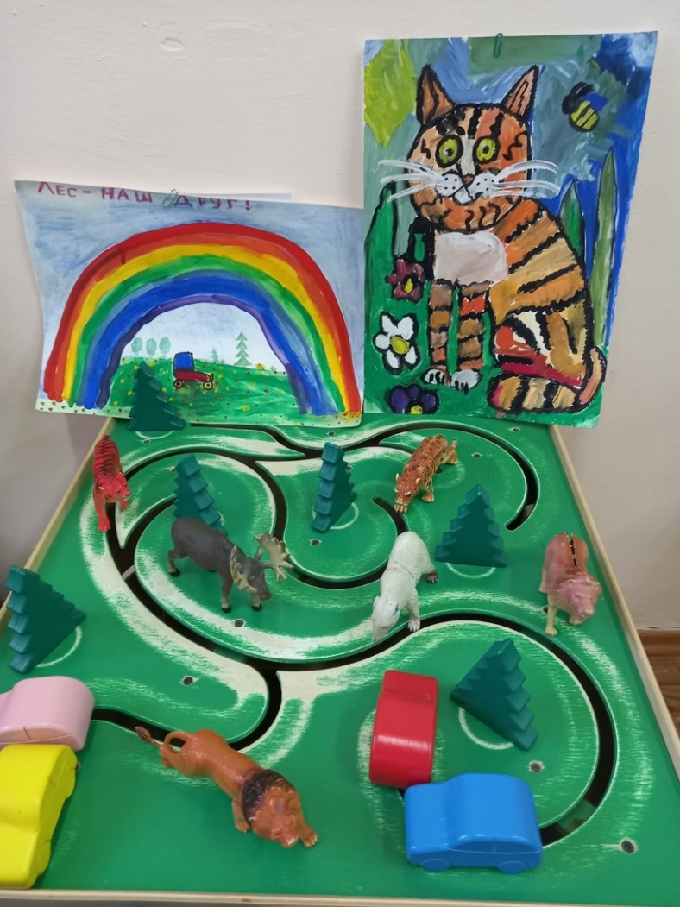
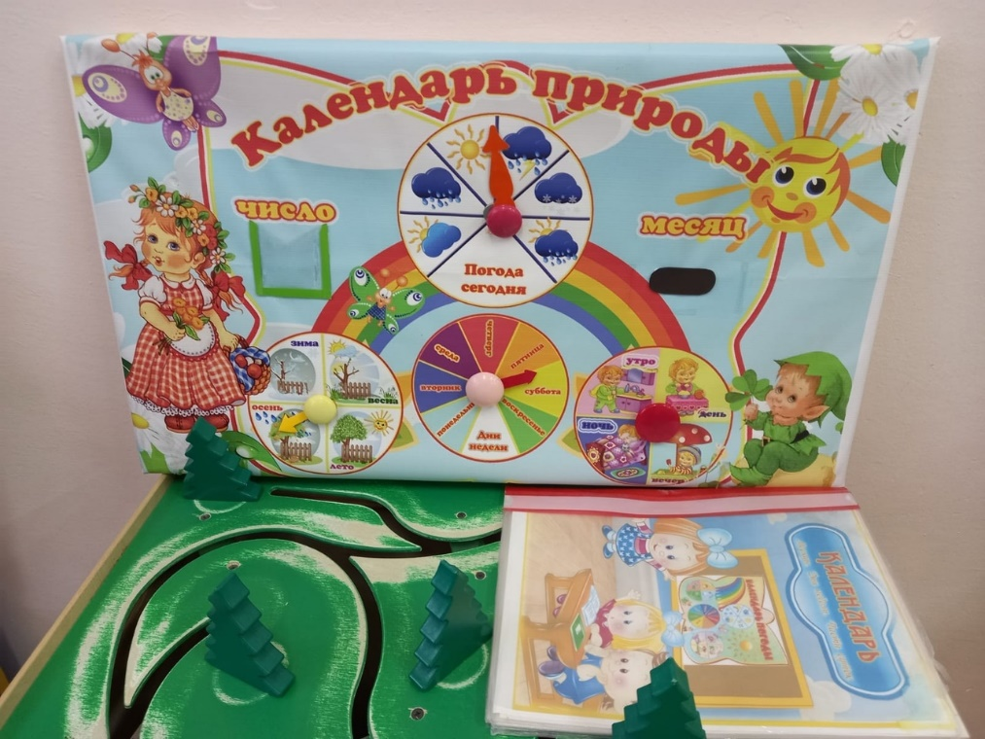
Дидактические материалы: Наглядный материал по темам: «Времена года», «Овощи», «Фрукты», «Огород», «Зима. Зимующие птицы», «Птицы», «Дикие животные», «Домашние животные», «Деревья», «Грибы», «Насекомые», Ягоды», «Цветы», «Рыбы», «Гербарий».

Slide 9
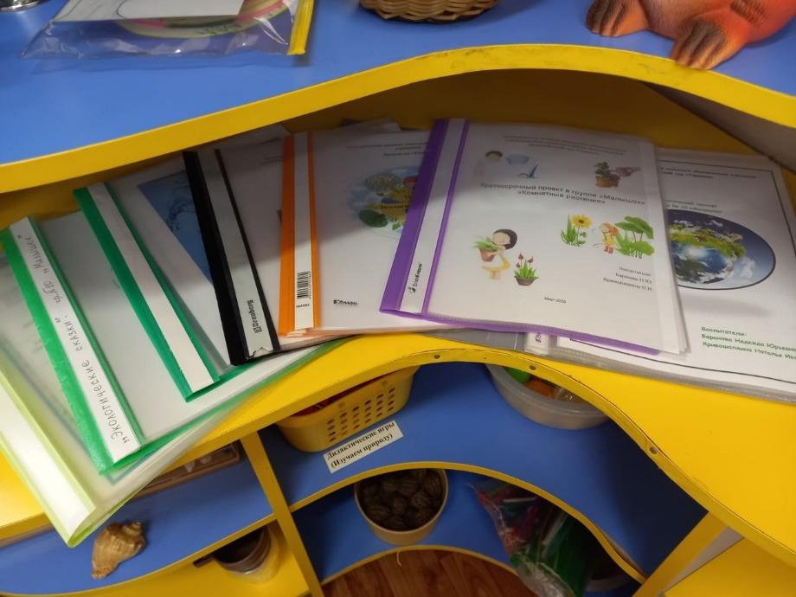
Картотека: Познавательные книги, детские энциклопедии о растениях и животных. Раскраски с изображением животных и растений. Красная книга «Растения в красной книге нашего края».

Slide 10
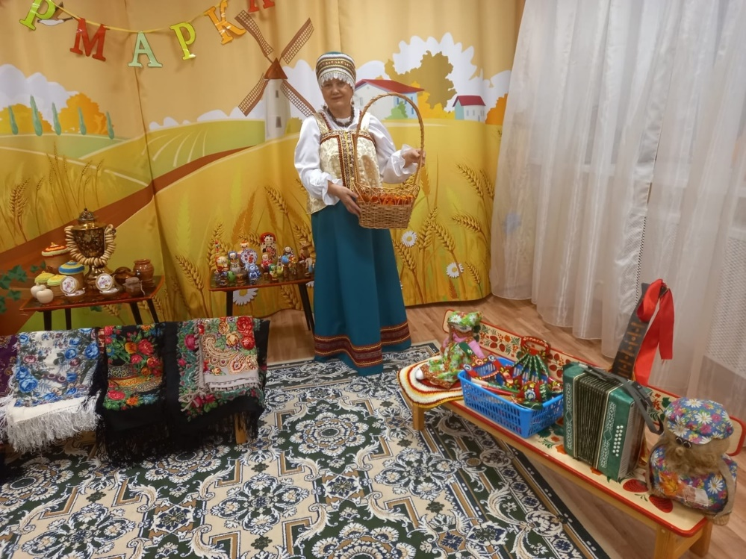
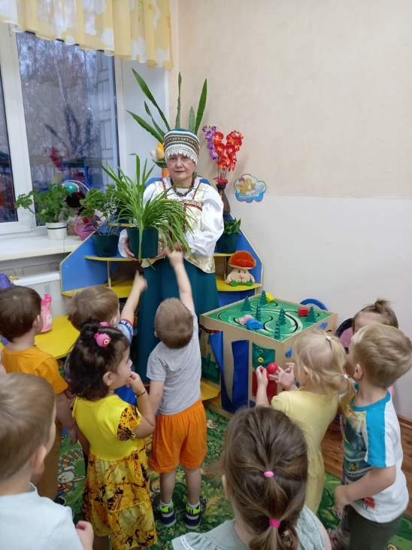
Экологические игры: Картотека дидактических игр по экологии. «Лекарственные растения», «Кто где живет?», «Чей лист?», «Загадки о животных», «Собери картинку», «Времена года», «Разрезные картинки домашних животных». В течение года в группе проходят занятия по экологии с детьми.

Slide 11
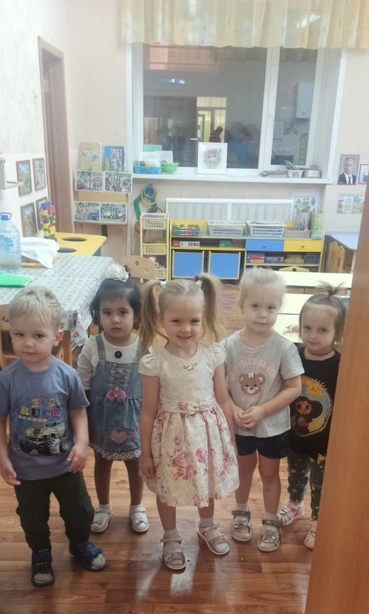
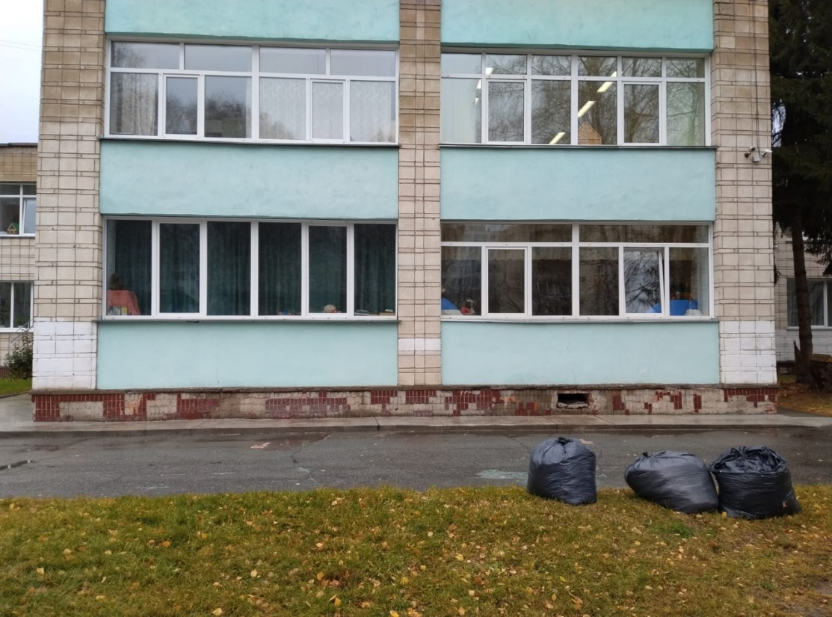
Программы и методики: В работе используется следующие программы: «Основная образовательная программа дошкольного образования». Адаптированная основная образовательная программа работы в группах компенсирующей направленности для детей с тяжелыми нарушениями речи (ОНР) с 3 до 7 лет (на основе программы Н.В. Нищевой) Парциальная программа «Экознайка».

Slide 12
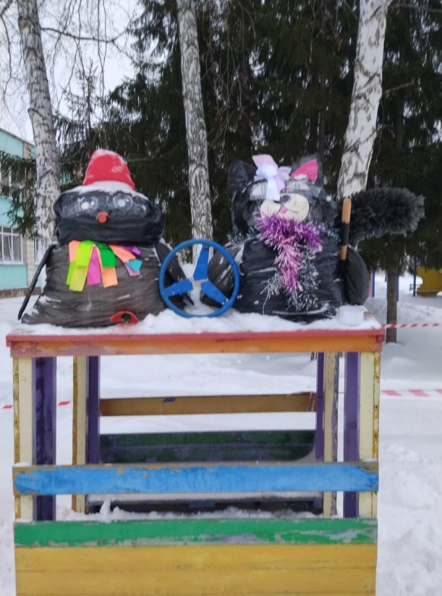
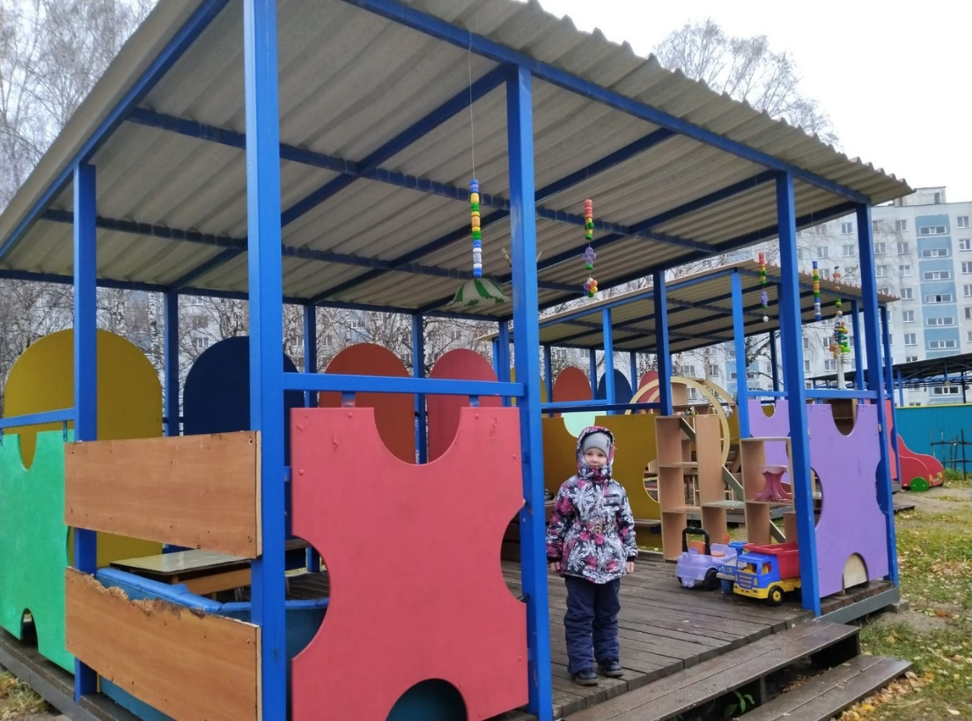
Выводы и рекомендации: Территория группы ухожена. Растительный покров на территории недостаточно разнообразен, но может неплохо использоваться в целях экологического образования. При подборе видов для озеленения следует соблюдать требования СанПиНа, не производить посадку деревьев и кустарников с ядовитыми плодами, а также колючих кустарников. Рекомендуется расширить видовой состав культурных растений, продолжать уход за цветником.

Slide 13
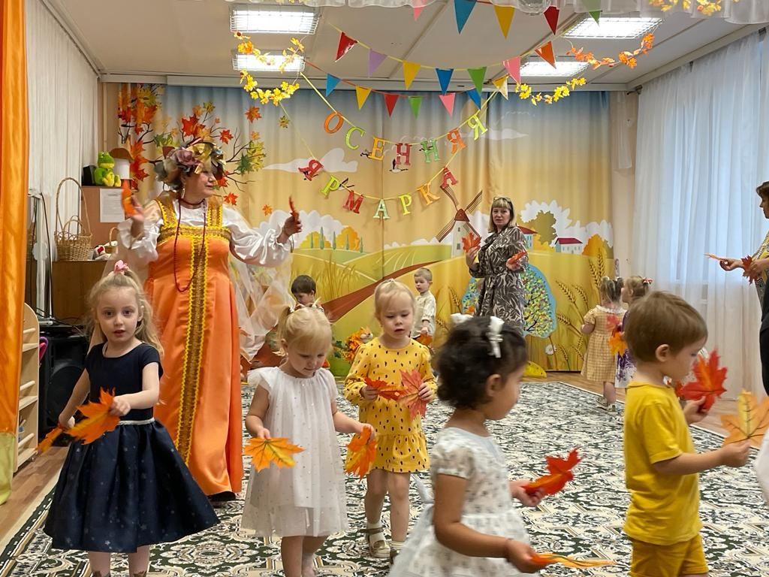
Спасибо за внимание!

